Slide 1
Contaminación auditiva
Estratégias de música y canto en educa

Slide 2

¿Qué es la contaminación auditiva?
Se entiende por contaminación acústica la presencia en el ambiente de ruidos o vibraciones, cualquiera que sea el emisor acústico que los origine, que impliquen molestia, riesgo o daño para las personas, para el desarrollo de sus actividades o para los bienes de cualquier naturaleza, o que causen efectos significativos sobre el medio ambiente.

Slide 3
Enfermedades
que se derivan de este problema

Slide 4

02
Perdida auditiva
01
Estrés
03
Acúfenos
04
Daños al sistema nervioso
Esta puede ir desde el daño auditivo hasta la perdida auditiva irreversible
El ruido afecta en sistema fisiológico en su totalidad e impide que sustancias importantes vuelvan a su nivel normal
Sensación de zumbido en los oidos
05
Depresión
Se ha demostrado que un ruido intenso y constante cambiando con algunos medicamentos tienen un daño mayor en el sistema nervioso.
Las personas que constantemente se exponent a un ruido de 50/55 decibeles demuestran sintomas de depresion gradual.

Slide 5
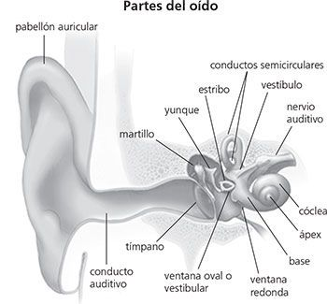
Partes del oido que pueden ser dañadas

Slide 6
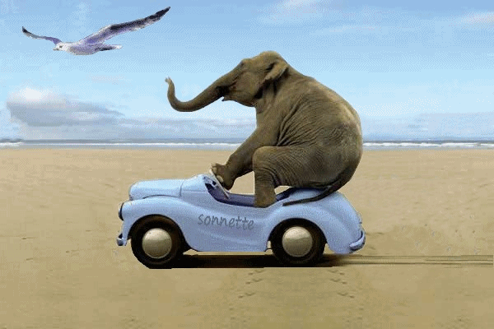
Causas de las enfermedades de la contaminación auditiva
Obras de construcción
Tráfico automovilístico
Tráfico aéreo
La construcción de un nuevo edificio, un nuevo parking o el reasfaltado de una acera provoca ruido. Por ejemplo, un martillo neumático suena a 110 dB.
Animales
El principal foco de ruido en las ciudades es el generado por los automóviles.
El ruido que generan los animales puede pasar desapercibido, pero los ladridos y aullidos de un perro, por ejemplo, pueden rondar los 60-80 db.
Los aviones que sobrevuelan una ciudad son menos que los coches, pero su ruido es mayor: uno de estos aparatos produce 130 db.

Slide 7

¿SE PUEDEN PREVENIR LAS ENFERMEDADES AUDITIVAS A CAUSA DEL RUIDO?
La pérdida de audición inducida por el ruido es el único tipo de pérdida de audición que es totalmente prevenible.

Slide 8

Cómo prevenir las enfermedades auditivas.
Use tapones para los oídos u otros aparatos de protección cuando haga alguna actividad en la que se exponga a ruidos fuertes.
Sepa qué sonidos le pueden hacer daño (los de 85 dBA o más).
Proteja los oídos de los niños que sean demasiado jóvenes para protegerse ellos mismos.

Slide 9
Como prevenir la contaminación auditiva.
Evitando usar vehículos de motor a no ser que sea imprescindible.
Evitar realizar actividades ruidosas fuera del horario diurno como pasar la aspiradora o poner lavadoras.
Respetar las horas de descanso y el horario nocturno.
Evitar poner música o la televisión a un volumen muy alto para prevenir molestias auditivas

Slide 10
¡GRACIAS!

Slide 11
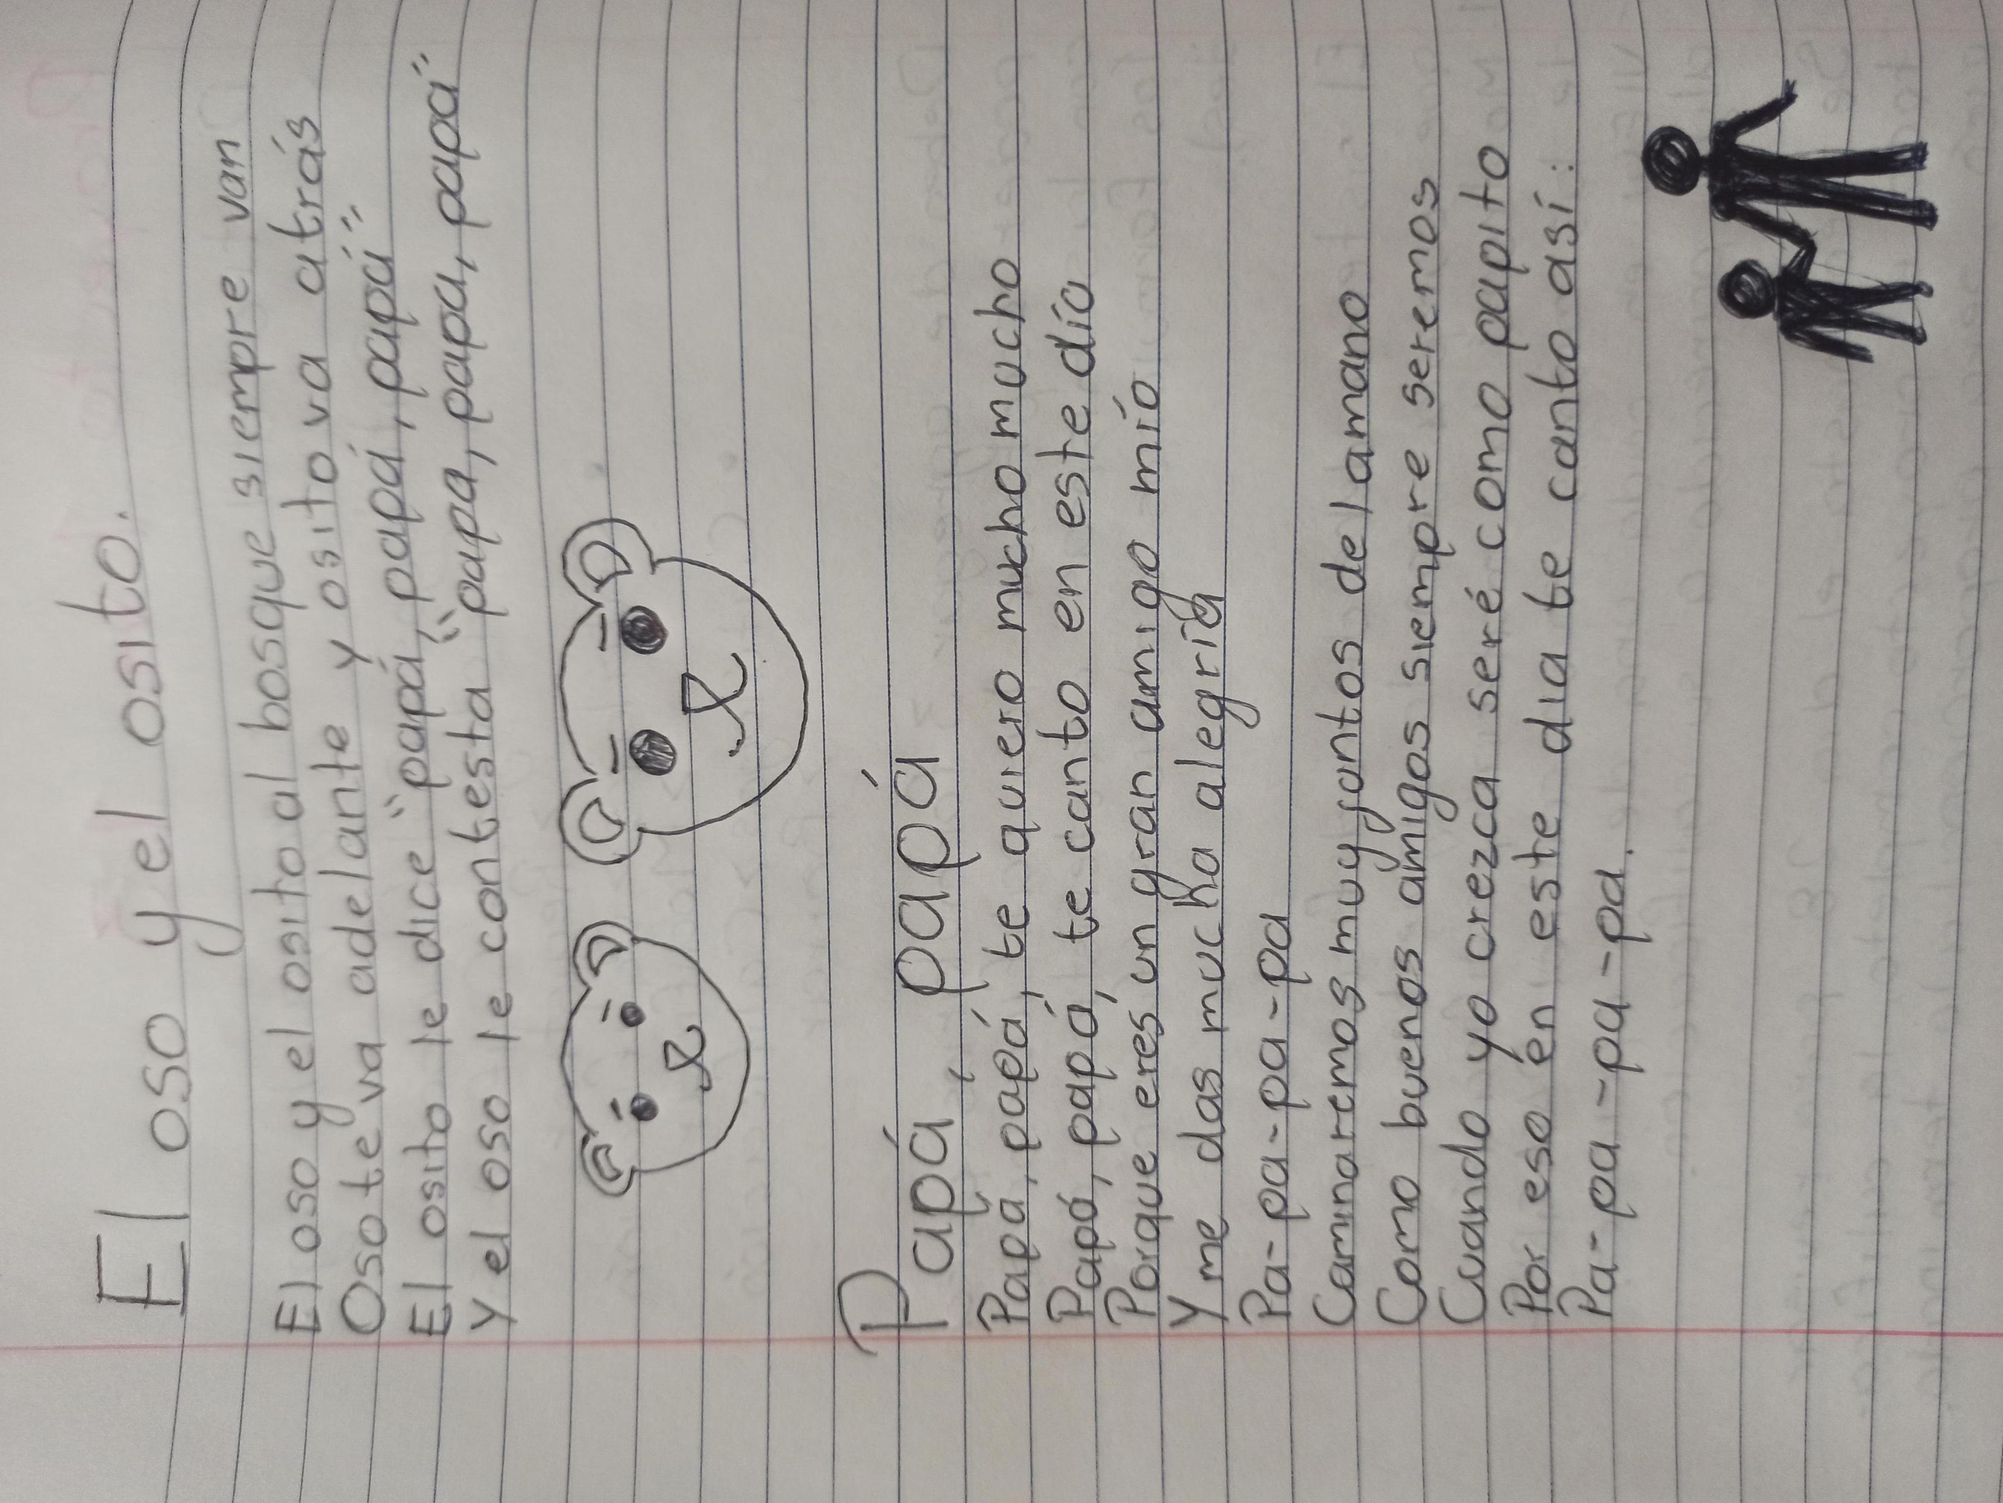

Slide 12
